Slide 1


TRƯỜNG THCS LONG BIÊN
BÀI GIẢNG ĐIỆN TỬ MÔN GDCD6
BÀI 1. TỰ HÀO VỀ
TRUYỀN THỐNG GIA ĐÌNH, DÒNG HỌ
GV: Nguyễn Thị Bích Thuận
Tổ Xã hội

Slide 2

TRƯỜNG THCS LONG BIÊN
TỔ XÃ HỘI
GIÁO DỤC CÔNG DÂN 6
Tiết 1
TỰ HÀO VỀ
TRUYỀN THỐNG GIA ĐÌNH, DÒNG HỌ

Slide 3




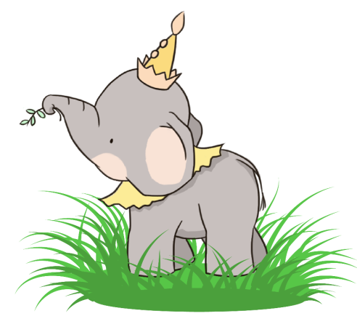
KHỞI ĐỘNG
I.

Slide 4


TRÒ CHƠI: THẨM THẤU ÂM NHẠC
Bài hát nói về truyền thống nào của gia đình Việt Nam? Hãy chia sẻ hiểu biết của em về những truyền thống đó.
Bài hát “Lá cờ” (sáng tác: Tạ Quang Thắng).

Slide 5
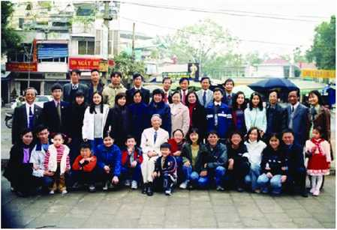
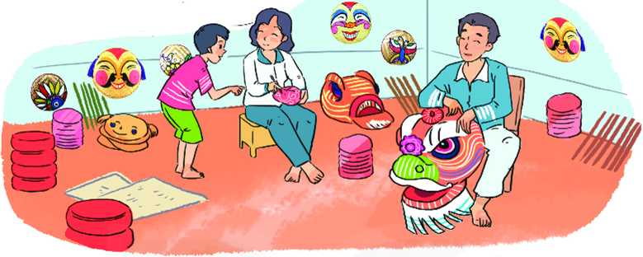

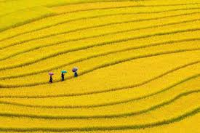
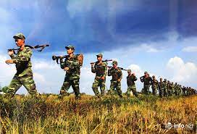
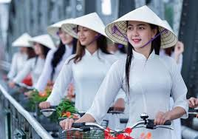
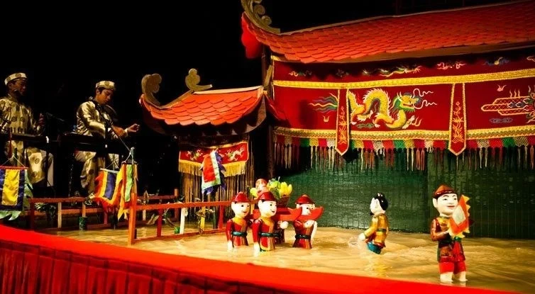
Bài 1:
TỰ HÀO VỀ TRUYỀN THỐNG GIA ĐÌNH, DÒNG HỌ

Slide 6
KHÁM PHÁ
II.

Slide 7


1. Truyền thống gia đình, dòng họ

Slide 8

ĐỌC THÔNG TIN
Gia đình, dòng họ cố giáo sư, nhà giáo nhân dân Nguyễn Lân nổi tiếng về truyền thống hiếu học. Từ thời chiến tranh cho đến hiện tại, gia đình đã có tám người con đều là giáo sư, phó giáo sư, tiến sĩ ở nhiều lĩnh vực khác nhau và đều có những thành tựu nổi bật. Con cháu trong dòng họ luôn tự hào và không ngừng phát huy truyền hiếu học ấy. Tính đến ba đời, con trai, con gái, dâu rể và các cháu, gia đình, dòng họ Nguyễn Lân có gần 20 giáo sư, phó giáo sư, tiến sĩ, đóng góp tích cực trong việc xây dựng và phát triển quê hương, đất nước.

Slide 9
THẢO LUẬN NHÓM BÀN
PHIẾU BÀI TẬP
Em có suy nghĩ gì về truyền thống của dòng họ Nguyễn Lân?
Từ thông tin trên và những hiểu biết của bản thân, em hiểu thế nào là truyền thống gia đình, dòng họ?
Dòng họ Nguyễn Lân có truyền thống gì?
...............................................................................................................................................................................
....................................................................................................................................................................................
.....................................................................................................................................................................

Slide 10
THẢO LUẬN NHÓM BÀN
PHIẾU BÀI TẬP
Em có suy nghĩ gì về truyền thống của dòng họ Nguyễn Lân?
Từ thông tin trên và những hiểu biết của bản thân, em hiểu thế nào là truyền thống gia đình, dòng họ?
Dòng họ Nguyễn Lân có truyền thống gì?
- Truyền thống gia đình, dòng họ là những giá trị tốt đẹp mà gia đình, dòng họ đã tạo ra, được lưu truyền, phát huy từ thế hệ này sang thế hệ khác.
Gia đình, dòng họ cố giáo sư, nhà giáo nhân dân Nguyễn Lân nổi tiếng về truyền thống hiếu học.
Đó là một truyền thống tốt đẹp cần lưu giữ và phát huy.
Em thấy ngưỡng mộ, đáng học tập.

Slide 11




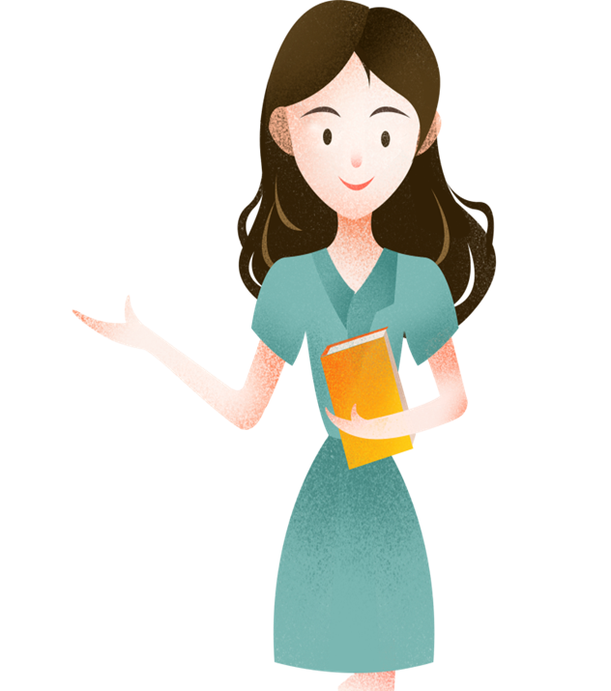
-Tự hào về truyền thống gia đình, dòng họ là thể hiện sự hài lòng, hãnh diện về các giá trị tốt đẹp mà gia đình, dòng họ đã tạo ra.
Truyền thống: Là những giá trị tinh thần được hình thành trong quá trình lịch sử lâu dài của một cộng đồng. Nó bao gồm những đức tính, tập quán, tư tưởng, lối sống và ứng xử được truyền từ thế hệ này sang thế hệ khác.
- Truyền thống gia đình, dòng họ là những giá trị tốt đẹp mà gia đình, dòng họ đã tạo ra, được lưu truyền, phát huy từ thế hệ này sang thế hệ khác.

Slide 12


TRÒ CHƠI
“THỬ TÀI HIỂU BIẾT”
Đại diện hai đội lên bảng và liệt kê những truyền thống mà em biết trong 5’
Mỗi đội cử 5 bạn xuất sắc nhất
Đội nào viết được nhiều truyền thống sẽ được 10 điểm.
Chia lớp ra thành hai đội

Slide 13
Yêu nước
Đạo đức
.............
Văn hóa
Hiếu thảo
TRUYỀN THỐNG
Nghề nghiệp
Cần cù lao động
Hiếu học
Làng nghề

Slide 14

MỘT SỐ TRUYỀN THỐNG :
+ Truyền thống lao động sản xuất :
Kinh nghiệm trồng lúa nước.
- Chữa bệnh bằng cây thuốc Nam……..
+ Truyền thống về đạo đức:
- Hiếu thảo, hiếu học
- Yêu nước chống ngoại xâm.
- Nhân nghĩa, đoàn kết ………
+ Truyền thống văn hóa:
- Cách giao tiếp.
- Trang phục.
- Phong tục tập, tập quán………
+ Truyền thống nghệ thuật:
- Tranh dân gian Đông Hồ
- Múa rối nước, điêu khắc
- Các làn điệu dân ca, ca cổ, ca cải lương ……..

Slide 15
2. Ý nghĩa của truyền thống gia đình, dòng họ

Slide 16
ĐỌC THÔNG TIN
Gia đình Nam có nhiều thế hệ sống chung một nhà, việc duy trì nề nếp, gia phong “kính trên, nhường dưới”, “uống nước nhớ nguồn” đã trở thành truyền thống của gia đình. Mỗi thế hệ có nếp nghĩ, cách sống khác nhau nhưng mọi người luôn lắng nghe và bao dung nên cuộc sống gia đình luôn đoàn kết, vui vẻ, đầm ấm.
Dung xa nhà lên phố huyện học. Mỗi khi gặp khó khăn trong cuộc sống hay học tập, Dung lại nhớ tới ông ngoại, người đã cần cù lao động, khai khẩn đất đai đề trồng trọt, chăn nuôi. Cũng như ông ngoại, bố mẹ Dung không quản khó khăn, vất vả đề tiếp tục mở rộng và phát triển kinh tế. Bạn cảm thấy tự hào về tinh thần lao động chăm chỉ và không ngại khó của ông ngoại và bố mẹ mình. Nhờ đó, bạn có động lực đề tiếp tục học tập tốt dù ở xa nhà.

Slide 17

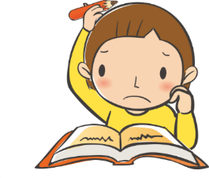


Kĩ thuật “Các mảnh ghép”
Giai đoạn 1
Nhóm chuyên sâu
Nhóm I,III: Gia đình bạn Dung có truyền thống tốt đẹp nào? Bạn đã có thái độ và việc làm như thế nào đối với truyền thống đó?
Nhóm II, IV: Gia đình bạn Nam có truyền thống tốt đẹp nào? Mọi người trong gia đình Nam đã có thái độ và việc làm như thế nào đối với truyền thống đó?
1
1
1
2
2
2
3
3
3
Giai đoạn 2
Nhóm mảnh ghép
1. Chia sẻ kiến thức vòng chuyên sâu.
2. Việc tự hào về truyền thống gia đình, dòng họ đã giúp ích gì cho Dung?
3. Việc duy trì nền nếp, gia phong đã đem lại điều gì cho gia đình Nam?
4. Theo em, truyền thống gia đình, dòng họ có ý nghĩa như thế nào đối với mỗi cá nhân, gia đình và xã hội?
1
2
3
1
2
3
1
2
3

Slide 18

Mảnh ghép hoàn hảo
1. Việc tự hào về truyền thống gia đình, dòng họ đã giúp ích cho Dung: Có động lực để tiếp tục học tập tốt dù ở xa nhà. 2. Việc duy trì nề nếp, gia phong đã đem lại điều cho gia đình Nam: biết chia sẻ, lắng nghe và tôn trọng ý kiến của nhau nên cuộc sống gia đình luôn đoàn kết, vui vẻ, đầm ấm. 3.Theo em, truyền thống gia đình, dòng họ có ý nghĩa đối với mỗi cá nhân gia đình, dòng họ: giúp ta có thêm kinh ngiệm và sức mạnh trong cuộc sống, góp phần làm phong phú truyền thống, bản sắc dân tộc Việt Nam.
1. Việc tự hào về truyền thống gia đình, dòng họ đã giúp ích gì cho Dung?
2. Việc duy trì nền nếp, gia phong đã đem lại điều gì cho gia đình Nam?
3. Theo em, truyền thống gia đình, dòng họ có ý nghĩa như thế nào đối với mỗi cá nhân, gia đình và xã hội?

Slide 19

Truyền thống của gia đình, dòng họ giúp chúng ta có thêm kinh nghiệm, động lực, vượt gua khó khăn, thử thách và nỗ lực vươn lên để thành công.

Slide 20
LUYỆN TẬP
III.

Slide 21


Trò chơi "Đối mặt"
Tìm ca dao, tục ngữ, châm ngôn về truyền thống tốt đẹp
LUẬT CHƠI:
- Số người tham gia: 5 bạn
- Cách thức: Các bạn đứng vòng tròn. Lần lượt đọc câu ca dao, tục ngữ, châm ngôn về truyền thống tốt đẹp. (Không được đọc lặp lại câu của người khác.) Đến lượt, bạn nào không đọc được sẽ bị loại.

Slide 22
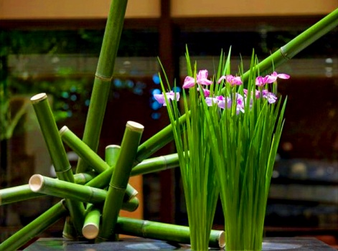
Các câu ca dao, tục ngữ:
Giấy rách phải giữ lấy lề.
Con hơn cha là nhà có phúc.
- Con người có tổ có tông.
Như cây có cội, như sông có nguồn.

Slide 23
VẬN DỤNG
IV.

Slide 24

HOẠT ĐỘNG DỰ ÁN
Nhóm 1: Em hãy viết thư cho ông bà, bố mẹ trong gia đình đề nói lên niềm tự hào của em về truyền thống gia đình, dòng họ và chia sẻ những việc em sẽ làm để phát huy những truyền thống tốt đẹp đó.
→ Thông qua bài viết; làm báo ảnh; làm áp phích hoặc làm video;...
Nhóm 2: Em hãy vẽ một bức tranh về ước mơ nghề nghiệp của em trong tương lai, tiếp nối truyền thống của gia đình, dòng họ.
→ Dán vào bảng
Nhóm 3: Em hãy lập kế hoạch và thực hiện việc giữ gìn, phát huy truyền thống gia đình, dòng họ của em theo bảng mẫu.
→ Chia sẻ cho cả lớp

Slide 25



Học nội dung bài học.­
Hoàn thành nội dung phần vận dụng.
Chuẩn bị nội dung bài sau:
- Giữ gìn và phát huy truyền thống gia đình, dòng họ

Slide 26

Xin chào
và hẹn gặp lại!

